Slide 1

Six Sigma 介绍

Slide 2

方法论
Define
Measure
Analyze
Improve
Control
  Introduction
  Define
  Six Sigma 介绍
  - Six Sigma 概要
  - Six Sigma 特征
  - Six Sigma 与经营革新
  - Six Sigma 方法论
  Project 定义
    Project 选定
    - 挖掘潜在 Project
    - 评价及选定
    Project 定义
  - 任务记述
    - Team 选定
    - 最佳 Process Map
    - Project
    实行计划书
  COPQ

Slide 3
Six Sigma 概要
学习目标
  1. 理解Six Sigma的基本概念
  2. 理解Six Sigma的特征
  3. 对Six Sigma方法论的基本理解

Slide 4
Six Sigma 概要
所有活动都有变动（散布）。
平均
散布
规格的下限
规格上限
1σ
p(不良率)
目标(Target)
减少散布是 6σ的核心。

Slide 5
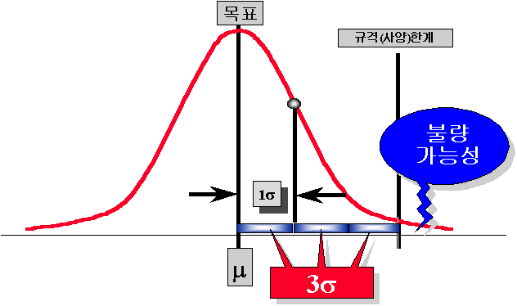
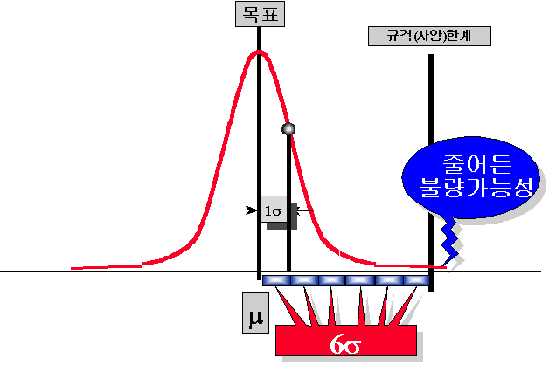
Six Sigma 概要
什么叫Six Sigma?
目标
目标
规格（仕样）限界
规格（仕样）限界
不 良
可 能 性
减 少 的
不良可能性
σ 记号前的数值(Z值)越大，不良发生概率越小。
缩小不良的核心是减少散布。
Notes:
LSH
6시그마라는 이야기를 많이 하는 데, 이 6시그마의 의미를 살펴보면
과거 우리들의 관심은 중심치에 있었는 데, 중심치에 앞서 산포에 관심을 갖고 있는 데
여러분들이 본 교육에 앞선 교육에서 정규분포를 배우셨을 텐데, 이 정규분포의 이론을 접목하여
프로세스의 또는 제품의 특성의 표준편차가 규격한계까지 6개 들어가도록 적도록 하는 것이다.
다르게 이야기 하면 이 산포를 공차의 1/6수준까지 줄이자고 하는 것이며 이 정도의 수준을 우리는 6시그마 수준이라고 한다.
OLD
과거의 품질 활동이 평균의 관리였던 것에 반하여 Six Sigma는 산포의 관리에 초점이 맞춰져 있으며
불량을 줄이기 위해서는 분산을 줄여야 한다는 것이 Six Sigma의 기본 철학이다.

Slide 6
传统的低品质费用(COPQ)
(销售的 4-5%)
第一次决定品质费用时，只包含如下图所示的用肉眼所看见的要素。
废弃
不良
顾客返品
Test 费用
检查费用
再作业
Recall

Slide 7
低品质费用(COPQ)
但如果使用广义的品质不良定义，冰山下看不见的部分也很明显露出来。
废弃
顾客返品
不良
Test费用
检查费用
再作业
Recall
COPQ 为
总费用的
15 ~ 25%
过度夜班
文书作业迟延
价格决定或
过金错误
优等货物费用
大顾客准备金
过度现场服务费用
对现program 的
后续措施不足
不正确的销售定货单
过度职员移职
企划迟延
过度的在库
急行料
不使用的生产设备
错误制品的
开发费用
不满事项处理
不满顾客应待时间
卖出金回收迟延
过度的system费用
Six Sigma攻击全部“冰山”!
不良发生的可能性很低时,没有必要维持发现、分析、改正缺陷的System,
故费用极度减少。

Slide 8
Six Sigma 概要
什么叫Six Sigma?
不仅制品设计和制造，而且包括事务间接、支援等全部种类的
Process中消除缺陷，离目标距离最小化，而创出组织 利益
同时提高顾客满足度的革新战略。
● 可测定的目标
  - 对Process能力的定量性达成目标
  - 3.4 DPMO (Defects per Million Opportunities)
● 哲学
  - 我们做事想的方法和姿势
  - 相信“可以达到6σ”
  - “过程完善时，结果也完善。”的信念
● 经营战略
  - 竞争力确保战略
  - Process ➔ 产品和服务品质 ➔ 顾客满足 ➔ 收益增大

Slide 9
Six Sigma 概要
Six Sigma的目标
σ 水准
PPM
2
308,537
3
66,807
4
6,210
5
233
6
3.4
99% 良好
(3.8 σ 水准)
99.99966% 良好
(6 σ 水准)
每时间 20,000件邮件丢失
每周5,000件做错的手术
每年200,000件开错的处方单
每时间7件邮件丢失
每周1.7件做错的手术
每年 68件开错的处方单
Notes:
LSH
우리가 이야기 하는 시그마 레벨에 따른 불량을 보면
OLD
각 Sigma 값에 따른 불량율을 설명

Slide 10
Six Sigma 概要
哲学
● Six Sigma思考
  - 我们怎么想，应怎样的姿势做事?
● Six Sigma信念
  - “好品质Process,是指 以最低费用可以按期提供好品质的产品。”
  - “过程完善时，结果也完善，
  因此可以达成 6σ水准。”
  - “结果不理想，过程(Process)中肯定有缺陷。”
➔ Six Sigma 文化

Slide 11
Six Sigma概要
经营战略
正确的特性
消除缺陷
顾客满足
最佳价格
市场占有力
短的Cycle
Time
低的保证
费用
低的废弃率/ 再作业
这种结果
如何达成?
更高的利润
更低的原价
$

Slide 12

Six Sigma 概要
Six Sigma Tree
6σ 达成
最好吃的水果
达成Six Sigma，跟摘树顶端的水果是一样的。越接近最佳阶段难度越高。
因此 3 → 6σ ; 19,600倍改善
5σ -改善设计
大部分水果
Process 特性化和最佳化
2 → 3σ : 5倍改善
3 → 4σ : 10倍改善
4 → 5σ : 27倍改善
5 → 6σ : 70倍改善
4σ -Process 改善
结矮的果实
7种基本工具
3σ 水准
掉在地上的果实
伦理于直观

Slide 13

Six Sigma 概要
σ 水准?
  σ (Sigma)是统计学的用语，又叫「标准偏差」 。 从母集团的中心值中
  个别值散布的程度, 即表示散布的大小。 什么叫σ 水准？品质特性值是正态分布时，从平均值到规格界限为止距离相当于标准偏差几倍的测度，Process散布越小，σ水准越大。
规格界限(LSL)
平均值
规格界限(USL)
从规格界限到平均值为止距离相当于标准偏差(σ)的几倍?
? 倍
1σ
-3σ -2σ -1σ μ +1σ +2σ +3σ
Notes:
LSH
6시그마라는 이야기를 많이 하는 데, 이 6시그마의 의미를 살펴보면
과거 우리들의 관심은 중심치에 있었는 데, 중심치에 앞서 산포에 관심을 갖고 있는 데
여러분들이 본 교육에 앞선 교육에서 정규분포를 배우셨을 텐데, 이 정규분포의 이론을 접목하여
프로세스의 또는 제품의 특성의 표준편차가 규격한계까지 6개 들어가도록 적도록 하는 것이다.
다르게 이야기 하면 이 산포를 공차의 1/6수준까지 줄이자고 하는 것이며 이 정도의 수준을 우리는 6시그마 수준이라고 한다.
OLD
과거의 품질 활동이 평균의 관리였던 것에 반하여 Six Sigma는 산포의 관리에 초점이 맞춰져 있으며
불량을 줄이기 위해서는 분산을 줄여야 한다는 것이 Six Sigma의 기본 철학이다.

Slide 14

为什么Six Sigma是 3.4ppm?
假如是定性 Process(没有平均移动)
LSL
u (平均值)
USL
6s
6s
s
0.01ppm
0.01ppm
12s
意味着 USL和LSL 之间的距离是 12 σ 。 ( σ 的 12倍 )
脱离规格概率是 0.02ppm
Notes:
LSH
6시그마라는 이야기를 많이 하는 데, 이 6시그마의 의미를 살펴보면
과거 우리들의 관심은 중심치에 있었는 데, 중심치에 앞서 산포에 관심을 갖고 있는 데
여러분들이 본 교육에 앞선 교육에서 정규분포를 배우셨을 텐데, 이 정규분포의 이론을 접목하여
프로세스의 또는 제품의 특성의 표준편차가 규격한계까지 6개 들어가도록 적도록 하는 것이다.
다르게 이야기 하면 이 산포를 공차의 1/6수준까지 줄이자고 하는 것이며 이 정도의 수준을 우리는 6시그마 수준이라고 한다.
OLD
과거의 품질 활동이 평균의 관리였던 것에 반하여 Six Sigma는 산포의 관리에 초점이 맞춰져 있으며
불량을 줄이기 위해서는 분산을 줄여야 한다는 것이 Six Sigma의 기본 철학이다.

Slide 15
为什么Six Sigma是 3.4ppm ?
Process平均经常不一定
目标(Target)
USL
LSL
7.5s
1.5s
4.5s
0ppm
3.4ppm
u (平均值)
Process 平均从规格中心向左或向右移动 1.5s
从平均值到 USL或 LSL中，短的规格界限的距离为 4.5s
脱离规格的概率是 3.4ppm
Notes:
LSH
6시그마라는 이야기를 많이 하는 데, 이 6시그마의 의미를 살펴보면
과거 우리들의 관심은 중심치에 있었는 데, 중심치에 앞서 산포에 관심을 갖고 있는 데
여러분들이 본 교육에 앞선 교육에서 정규분포를 배우셨을 텐데, 이 정규분포의 이론을 접목하여
프로세스의 또는 제품의 특성의 표준편차가 규격한계까지 6개 들어가도록 적도록 하는 것이다.
다르게 이야기 하면 이 산포를 공차의 1/6수준까지 줄이자고 하는 것이며 이 정도의 수준을 우리는 6시그마 수준이라고 한다.
OLD
과거의 품질 활동이 평균의 관리였던 것에 반하여 Six Sigma는 산포의 관리에 초점이 맞춰져 있으며
불량을 줄이기 위해서는 분산을 줄여야 한다는 것이 Six Sigma의 기본 철학이다.

Slide 16
在Six Sigma中可使用的测度
COPQ(Cost of Poor Quality) :低品质费用
RTY(Rolled Throughput Yield) : 累积数率
FTY(First Time Yield) : 初期数率
Y_{Nor}(Normalized Yield) : 标准化数率
DPU (Defects per Unit)
DPO (Defects per Opportunity)
DPMO (Defects per Million Opportunities)
工程能力指数(Cp, Cpk, Pp, Ppk)
σ 水准

Slide 17
Six Sigma的特征
顾客中心
Process中心
科学的解决问题方法
组织人力养成
与财务成果直接联系的测度改善

Slide 18
Six Sigma的特征
顾客中心
Six Sigma 战略 : 识别顾客重视的 CTQ(Critical To Quality:重要品质特性) ，并执行其改善的Project 。
例1) 宾馆 Conference
提供者 (宾馆)
顾客 (会议参加者)
- 温度适宜的咖啡
- 干净的杯子
- 干净整洁的餐具
- 称心的陈列
- Snack 服务
- 温度适宜的好咖啡
- 迅速的服务 (特 Refill时)
- 容纳人员多，近处的化妆室
相谈场所
为什么有这种差异？

Slide 19
Six Sigma的特征
例2) 保险公司
提供者 (保险公司)
顾客 (参加保险者)
- 对保险要求的迅速处理
- 短期时间内保险金支付
- 保险金发给早期的确实性
- 处理期间的一贯性
为了对保险需求的迅速处理，购买导入昂贵的电脑SYSTEM…
顾客还是不满意。
例3) 汽车公司
- 顾客 -
DOHC 发动机
- 实际 -
出发时有加速力的汽车
调查结果顾客需要DOHC发动机，因此安装了DOHC发动机，但满足度没达到期待效果。顾客真正期望的是什么？

Slide 20
Six Sigma的特征
Process 中心
Y=
f (X)
为了取得成果把焦点对准 X和Y中哪个?
Y
从属型
结果(输出物)
效果
症状
观察(记录)
X₁ . . . X_{N}
独立型
输入 - Process
原因
问题
管理
发现主要X 并管理。

Slide 21

Six Sigma的特征
Process 中心
VA(Value Added)
NVA(Non-Value Added)
NVA
VA
检查
OK
90%
顾客品质
输入
作业
最终数率
再作业
NOT
OK
检查或试验后的数率
隐患工厂
废弃
时间, 费用, 人员
● 隐患工厂(Hidden Factory)
- Process不完善而发生的再作业、废弃等
COPQ(Cost Of Poor Quality: 低品质费用)发生原因
-消除缺陷引起的再作业、废弃等而得到的量能确保更大的生产量，且并不
需要新的投资。
- Six Sigma Process改善，能把隐患的工厂显示出来，可以无投资的
提高产量。

Slide 22

科学的解决问题方法
Six Sigma的特征
● 根据客观事实判断
- 确保可信赖的DATA确保DATA的正确性
● 科学的分析方法
- 统计分析工具的活用
- 科学技术知识的活用
● 理论性地问题解决方法
- DMAIC
- DMADV

Slide 23
Six Sigma特征
科学的问题解决方法
^{X里都有什么?}
实际问题
Y = f(X₁, X₂, …, X_{N})
统计问题
f是什么模样？
如何决定X的最佳值和规格?
统计解法
为了满足最佳值和规格，对X管理。(标准化，预防失误，SPC适用等)
实际解法

Slide 24
Six Sigma的特征
体系化接近方法与科学工具
Define/Measure
Analyze
Improve
Control
$
Process Map与测度
FDM/QFD
MSA
工程能力分析
假设检定 DOE/Taguchi
对策方案选定
FMEA 管理计划 SPC
预防失误(Mistake-proofing)
Six Sigma Project是找出应对改善特性的客观可能的测度，
^{并把测定DATA} ^{用科学的方法进行分析。}

Slide 25
Six Sigma的特征
组织人力养成
Champion
MBB
Black Belt
Black Belt
Black Belt
Green Belt
Green Belt
Green Belt
Green Belt
Champion
Project选定
Project Tracking
Project障碍消除
MBB
Black Belt Coach
6σ教育训练开发/传达
Project 选定 Coach
BB
Project Leader
Green Belt Coach
Change Agents
GB
BBProject支援
GB活动生活化
Change Agents

Slide 26
Six Sigma的特征
与财务成果直接联系的测度改善
σ 水准 COPQ
6 销售额的10% 以内
5 10 - 15%
4 15 - 20%
----------------------------------------
3 20 - 30%
2 30 - 40%
假如三星是3σ水准的企业，COPQ(低品质费用)就至少占
销售额20%

Slide 27
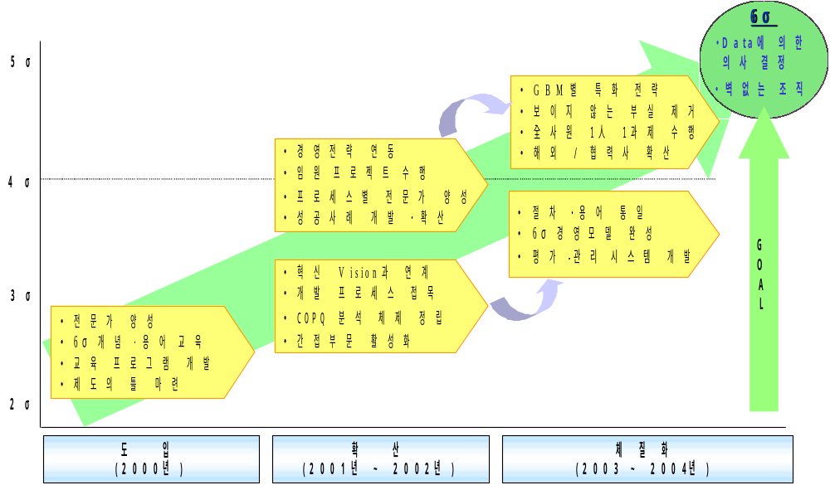
Six Sigma与经营革新(三星电子)
阶段别推进战略
6Sigma
●根据Data的
决定
●无隔阂组织
σ
●GBM特化战略
●消除看不见的不实
●全社员一人一课题执行
●海外/协力社扩散
●经营战略连动
●任职员Project执行
●Process别，专家养成
●成功事例开发。扩散
σ
●顺序、用语统一
●6Sigma经营Model完成
●评价.管理System开发
●与革新Vision联系
●开发Process完善
●COPQ分析体制定立
●间接部门活性化
σ
● 专家养成
● 6Sigma概念.用语养成
● 教育Program开发
● 准备制度模式
σ
导 入
（ 2 0 0 0 年 ）
扩 散
（2 0 0 1~2 0 0 2 年）
体 系 化
（2 0 0 3~2 0 0 4 年）
Notes:
우리회사의 6 sigam 추진 전략을 설명해줌(3 Page)
1~2년 진행하고 흐지부지되던 과거의 경영혁신과는 다르다는 것을 보여 주었으면 함.

Slide 28
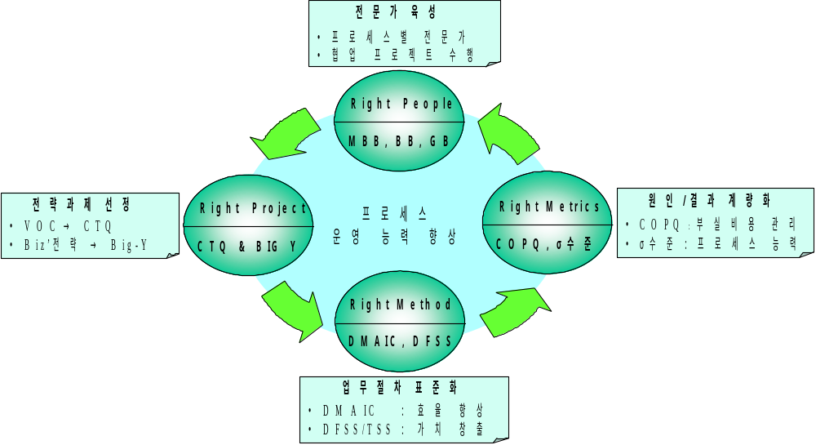
Six Sigma与经营革新
推进方向
专 家 育 成
●Process别 专家
●协力业体Project 执行
原 因 / 结 果 计 量 化
● COPQ : 不实费用管理
● Sigma水准: Process能力
战 略 课 题 选 定
● VOC→CTQ
● Biz’战 略→Big - Y
提 高 Process
运 营 能 力
σ水准
业 务 顺 序 标 准 化
● DMAIC : 效率提高
● DFSS/TSS: 价值创造

Slide 29
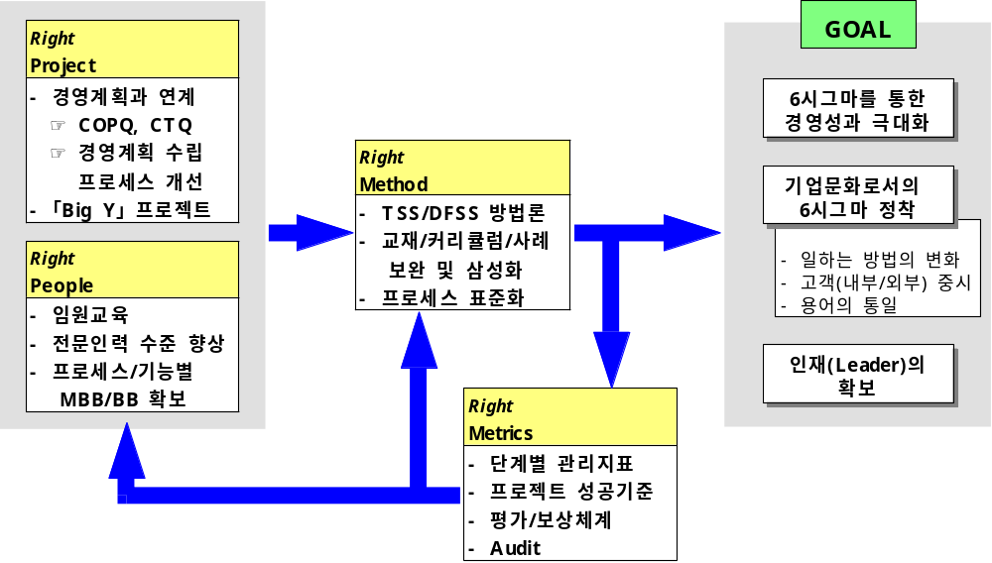
Six Sigma与经营革新(三星电子)
推进目标
与经营计划联系
※COPQ,CTQ
※树立经营计划
改善Process
「 Big Y 」 Project
通过Six Sigma的
经营性和极大化
Six Sigma作为
企业文化定着
— TSS/DFSSF方法论
— 教材/curriculum/事例
修缮及三星化
— Process标准化
— 做事方法的变化
— 顾客（内/外部）重视
— 用语统一
任职员教育
提高专业人力水准
Process/技能别
MBB/BB确保
人才（Leader）
确 保
— 阶段别管理指标
— Project 成功基准
— 评价/补偿体系
— Audit

Slide 30
Six Sigma 方法论
● DMAIC与 DMADV 根据 制造、事务间接、研究开发领域的决定，
不如根据 Project 特性决定为好。
DMAIC
DMADV
制造
事务间接
决定CTQ成果的根本原因为焦点
R&D
CTQ 全部Design与下一个工程最佳化
如果已经达到Process潜在能力限度，通过 DMAIC就不可改善。或者利用 DMAIC改善，因有限制性而不能达成目标时，使用 DMADV为好。

Slide 31
Six Sigma 方法论
DMAIC与 DMADV的适用
● DMAIC
Define - Measure - Analyze - Improve - Control
- 结构化，反复Process改善方法论
- 减少缺陷为主
- 已存在的制品或Process改善
● DMADV ( 附录参考 )
Define - Measure - Analyze - Design - Verify
- 为了设计超过顾客期望的Process,严格的接近方法
- 失误和缺陷预防为重点
- 新制品或Process开发或原有制品Process再设计

Slide 32
DMAIC Roadmap
阶段
目的
主要活动
输出物
Define
(定义)
通过VOC/ VOB/COPQ分析、 Project选定，定义
Project 选定
 Project 定义
☞ Project 实行计划书
Measure
(测定)
对成果的现水准测定 导出潜在Xs
现水准 确认
☞ 工程能力分析
→σ 水准
导出潜在 Xs
☞ 优先顺序化的 Xs项目
Analyze
(分析)
通过分析 ，Vital Few Xs
导出
 DATA 收集计划
 DATA 收集
 分析
☞ Vital Few Xs 项目
Improve
(改善)
对于Vital Few Xs的最佳条件(方案)设定、适用及效果的确认
 DOE
☞ 数学 模型/最佳条件
 对策方案选定
☞ 最佳解决方案
Control
(管理)
构筑维持成果的管理
体系
 管理计划 树立
☞ 管理计划书
 成果显示
☞ 管理图
 标准化
☞ SOP

Slide 33
DMAIC Roadmap
Define
Measure
Analyze
Improve
Control
阶段 | Define | Measure
目的 | 确认通过VOC/ VOB/COPQ 分析的CTQ， 以CTQ 为准，选定一个Project | 测定对成果的现水准(Baseline)， 导出潜在 Xs
活动 | Project 选定 Project 定义 | 确认现水准 导出潜在Xs
输出物 | 潜在 Project 目录 最佳 Process Map Project 实行计划书 | 成果测度简要表 MSA(Gage R&R) 结果 工程能力分析结果 (sigma 水准) 最佳 Process Map C-E Diagram FDM, FMEA 优先顺序化的潜在Xs 目录
记法 | BGM分析 COPQ分析 Pareto SIPOC | MSA(Gage R&R) 工程能力分析 C-E Diagram FDM, FMEA

Slide 34
DMAIC Roadmap
Define
Measure
Analyze
Improve
Control
阶段 | Analyze | Improve | Control
目的 | 通过分析 ，导出 Vital Few Xs 及确保改善计划 | 对Vital Few Xs的最佳条件 (方案)设定，适用及确认 | 为了维持成果的管理体系构筑，成果共有。
活动 | Data 收集 分析及 Vital Few Xs 决定 | 改善 - DOE - 对策方案树立 | 管理计划书作成,标准化 测定SYSTEM的有效 性 评价 成果的 显示
输出物 | Data收集计划表 分析结果 Vital Few Xs 目录 | DOE - 数学 模型/最佳条件 - 再现性试验结果 树立对策方案 - 被选择的最佳对策方案 | 管理计划书 SOP MSA(Gage R&R) 结果 改善前后工程能力比较 预防失误对策，管理度 成果简要 Final Report
技法 | 图表&CHART分析 假设检定 相关回归分析 | DOE Pilot Benchmarking 优秀事例(Best Practice) | Control Plan MSA(Gage R&R) 工程能力分析 预防失误法 管理度

